Slide 1
Vue簡報
Vue、Vue Router、Vuex
編輯者：Jess_Wu

Slide 2

1
Vue.js 基礎入門
核心、指令、事件處理、條件判斷、生命週期
2
Vue.js 的元件系統
溝通與傳遞、元件管理、slot插槽
3
Vue 單一元件檔與 Vue CLI、Vue Router
Vue SFC、Vue CLI、Vue Router
4
Vuex 與狀態管理

Slide 3

Vue.js 基礎入門
1

Slide 4



Vue.js 基礎入門
1
Vue是一套前端框架，主要目的是讓網頁可以動態Load資料，有別於傳統靜態的頁面將內容寫死在source code裡面，目前只知道vue跟react一樣有virtual DOM的架構。
Vue (發音 /vjuː/, like view) 是個發展中的前端框架。 和其他整體性的框架不同，Vue 從底層開始逐漸的擴展。 Vue 的底層核心專注在View上，可以輕易的和其他library或現有專案整合。 另外使用Vue並整合其他工具也很適合用來寫複雜的一頁式網頁。

Slide 5
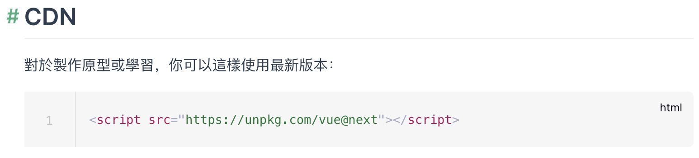
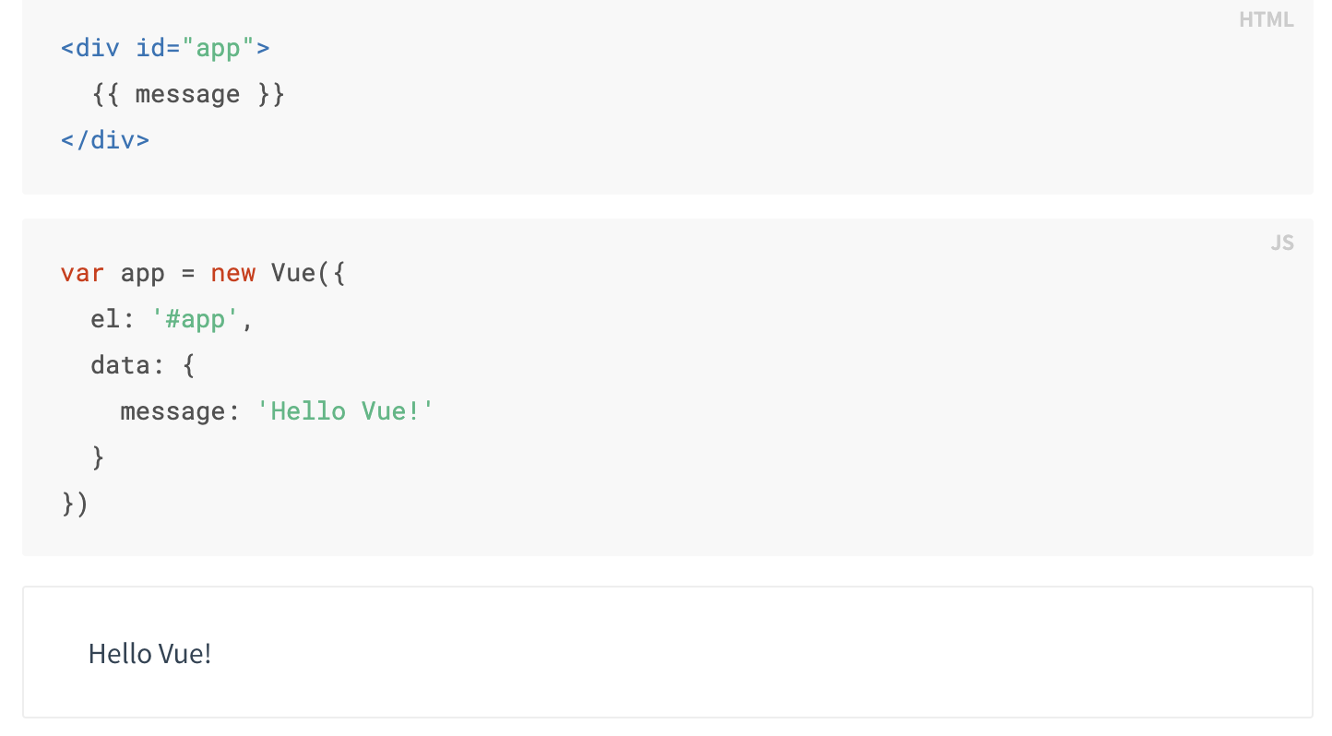
安裝及hello world
創建 Vue 實例

Slide 6
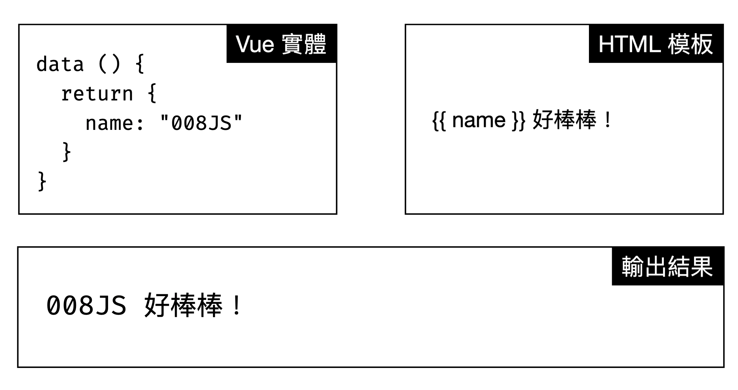
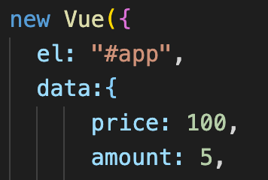
Vue.js 的 Mustache 模板語法
也可以在裡面做一些簡單的運算:
畫面呈現計算後結果： 500

Slide 7
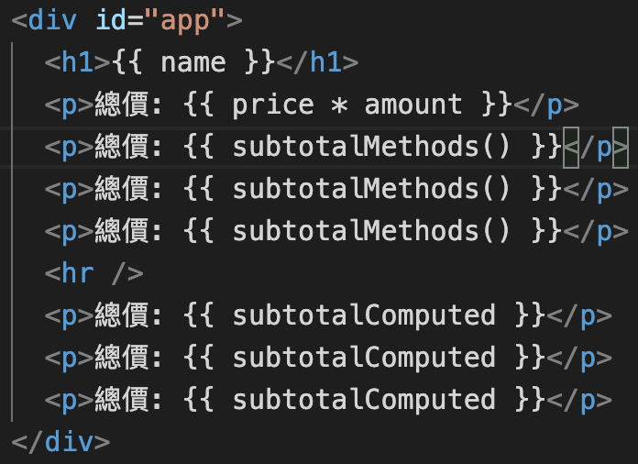
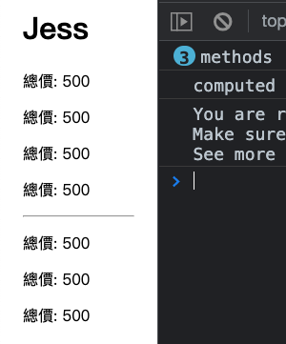
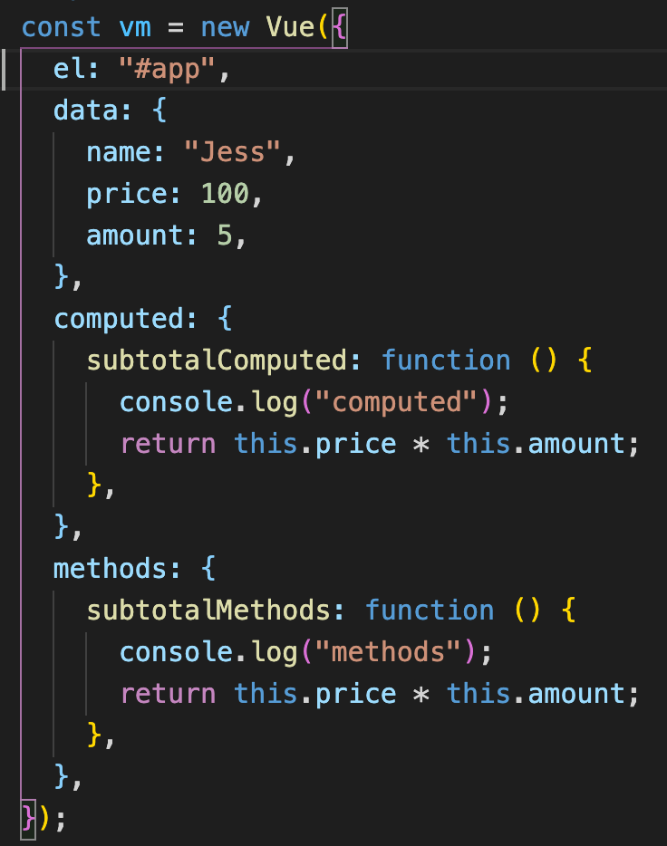
Vue.js 的 methods 方法 v.s computed 計算屬性
Notes:
同樣的程式碼， subtotalComputed 只執行了一次，而 subtotalMethods() 卻執行了三次。
這是由於 computed 屬性會將計算後的結果暫存，若它所觀察的屬性 (也就是那些 this.XXX) 沒有被更新的情況下，computed 就不會重複被執行。

Slide 8

Vue.js 的 watch 監聽 v.s computed 計算屬性
<h2>watch監聽 v.s computed計算</h2>
<div id="demo">{{ fullName }}</div>
const vm = new Vue({
el: "#app",
data: {
firstName: "Jess",
lastName: "Wu",
fullName: "Jess Wu",
},
watch: {
firstName: function (val) {
this.fullName = val + " " + this.lastName;
},
lastName: function (val) {
this.fullName = this.firstName + " " + val;
},
},
computed: {
fullName: function () {
return this.firstName + ' '+this.lastName
}
}
});
Notes:
通常更好的做法是使用计算属性而不是命令式的 watch 回调

Slide 9
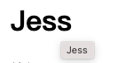
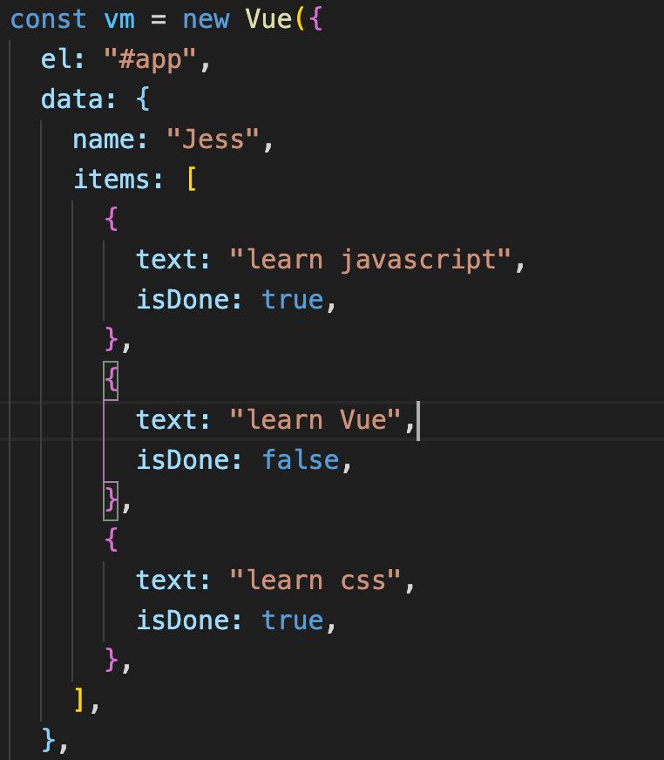
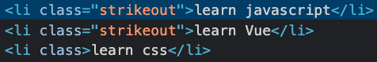
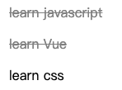
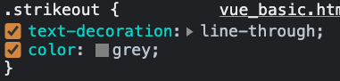
Vue.js 的 v-bind指令(可簡化成：）
<h1 v-bind:title="name">{{ name }}</h1>
bind物件：
<li v-for="item in items" :class="{strikeout:item.isDone}" @click="toggleDone(item)">{{ item.text }}</li>
渲染結果：

Slide 10
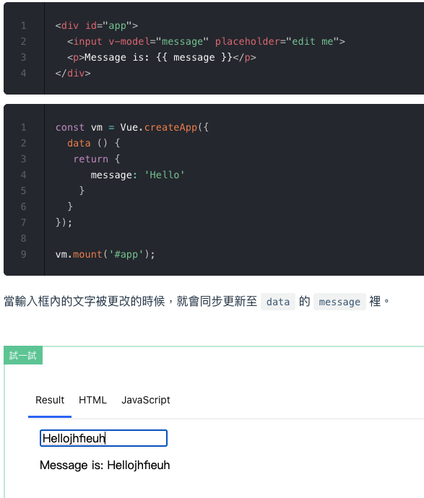
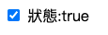
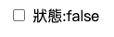
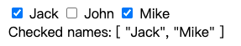
Vue.js 的 v-model/radio/checkbox
Vue.js 的 v-model:常見的表單元素像是 <input>、<textarea> 以及 <select> 等進行資料的「雙向」綁定
Checkbox Single checkbox, boolean value:
v-model
<input type="checkbox" id="checkbox" v-model="checked" />
<label for="checkbox">狀態:{{ checked }}</label>
const vm = new Vue({
el: "#app",
data: {
checked: true,.....
渲染結果：
Checkbox Multiple checkboxes, bound to the same Array:
<input type="checkbox" id="jack" value="Jack" v-model="checkedNames" />
<label for="jack">Jack</label>
<input type="checkbox" id="john" value="John" v-model="checkedNames" />
<label for="john">John</label>
<input type="checkbox" id="mike" value="Mike" v-model="checkedNames" />
<label for="mike">Mike</label>
<br />
<span>Checked names: {{ checkedNames }}</span>
new Vue({
el: "...",
data: {
checkedNames: [],
},
});
渲染結果：

Slide 11
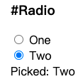
Vue.js 的 v-model/radio/checkbox
Radio
<input type="radio" id="one" value="One" v-model="picked" />
<label for="one">One</label>
<br />
<input type="radio" id="two" value="Two" v-model="picked" />
<label for="two">Two</label>
<br />
<span>Picked: {{ picked }}</span>
渲染結果：
new Vue({
el: "...",
data: {
picked: "",
},
});v
Select
<select v-model="selected">
<option disabled value="">Please select one</option>
<option>A</option>
<option>B</option>
<option>C</option>
</select>
<span>Selected: {{ selected }}</span>
渲染結果：

Slide 12
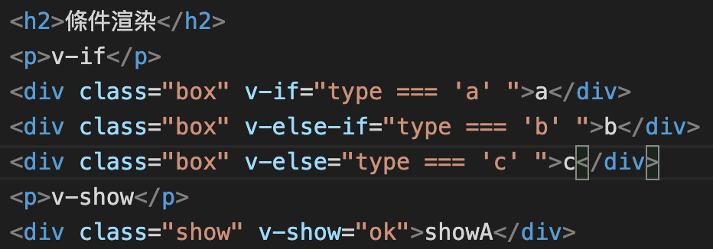
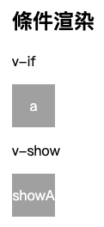
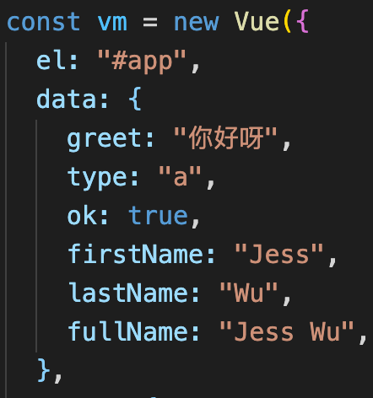
Vue.js 的 條件渲染v-if v-show
渲染結果：
v-if vs v-show
v-if 是“真正”的條件渲染，因為他會確保在切換過程中條件塊内的事件監聽器和子組建適當的被銷毀和重建。
v-show 就簡單得多——不管初始條件是什麼，元素總是會被渲染，並且只是簡單的基於 CSS 進行切換。
Notes:
v-if 有更高的切換開銷，而 v-show 有更高的初始渲染開銷。因此，如果需要非常頻繁地切換，則使用 v-show 較好；
如果在運行時條件很少改變，則使用 v-if 較好。

Slide 13
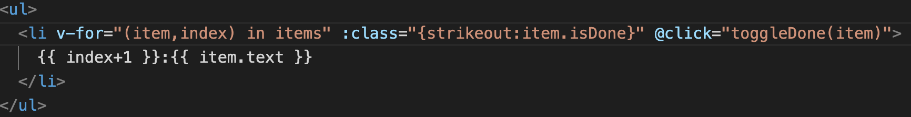
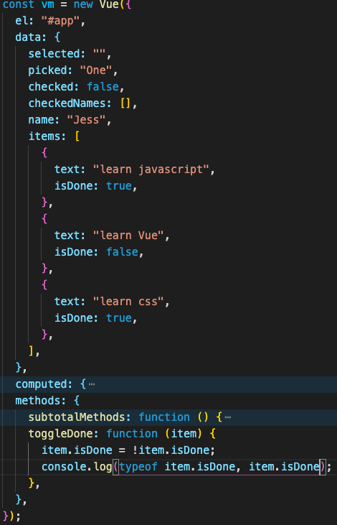
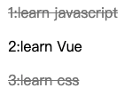
Vue.js 的 列表渲染v-for
渲染結果：

Slide 14
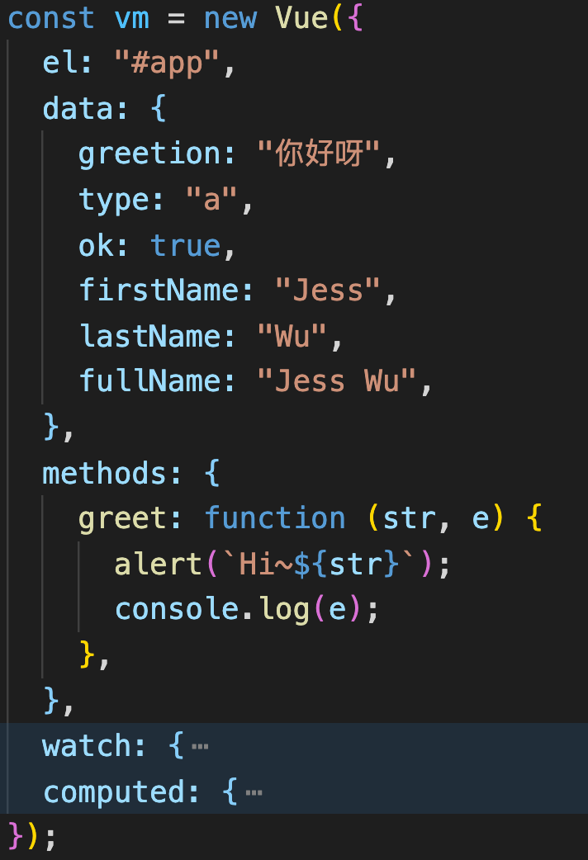

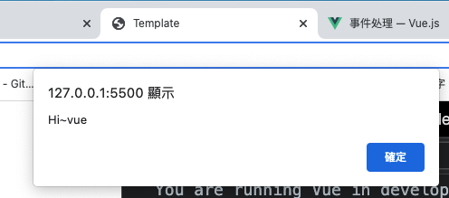
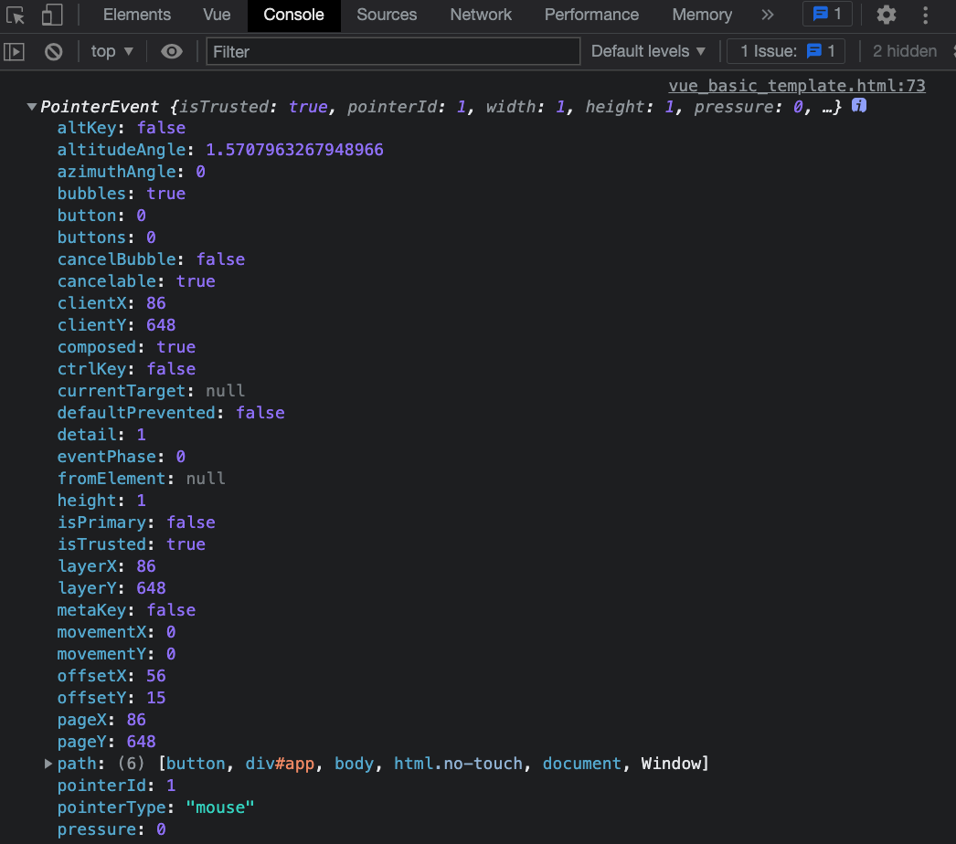
Vue.js 的 事件處理v-on(@為簡寫)
<h2>事件處理</h2>
<!-- $event 事件變量 -->
<button @click="greet('vue',$event)">點擊greet</button>
渲染結果：

Slide 15
Vue.js 的元件系統
2

Slide 16
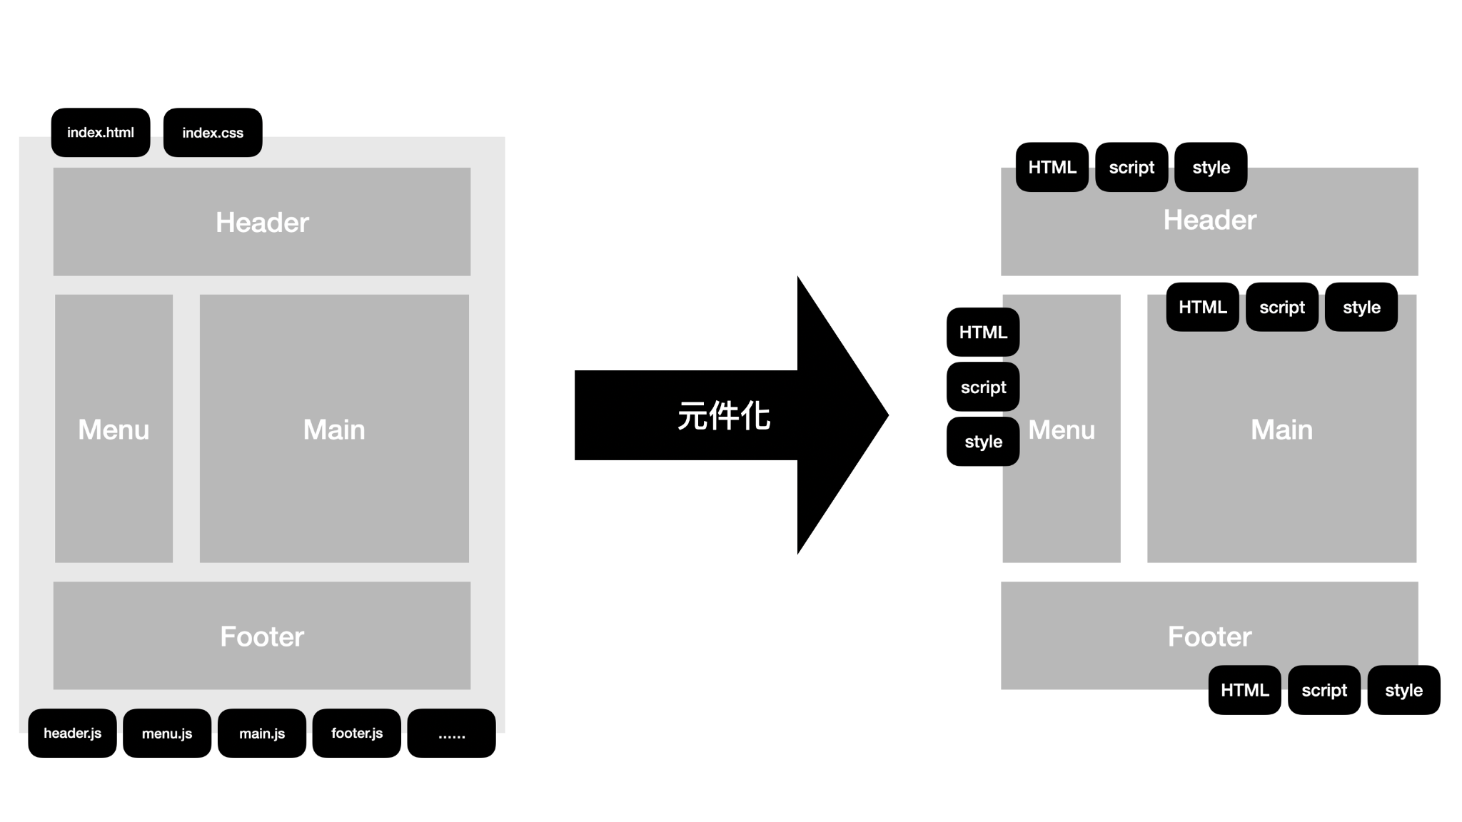
Vue.js 的元件系統
2
元件 (Component) 是 Vue 最主要也是最強⼤的特性之⼀，它提供了 HTML DOM 元素的擴充性， 也可將部分模板、程式碼封裝起來以便開發者維護以及重複使⽤。

Slide 17
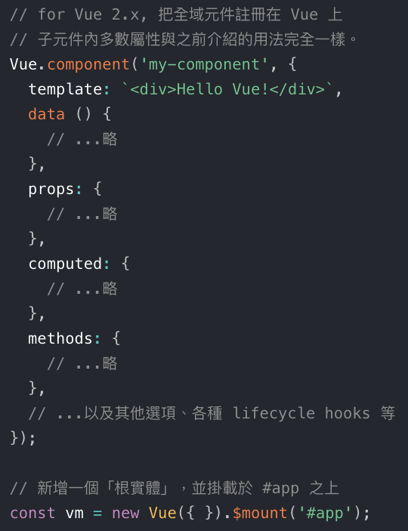
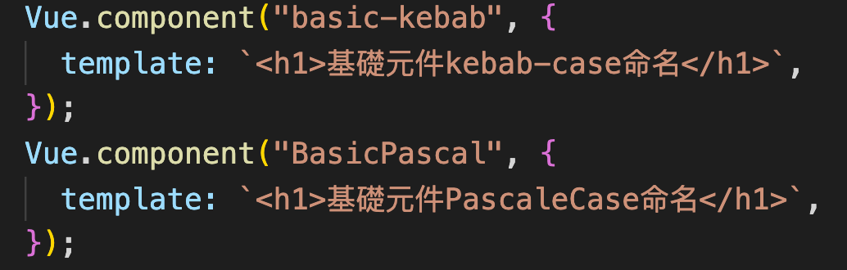
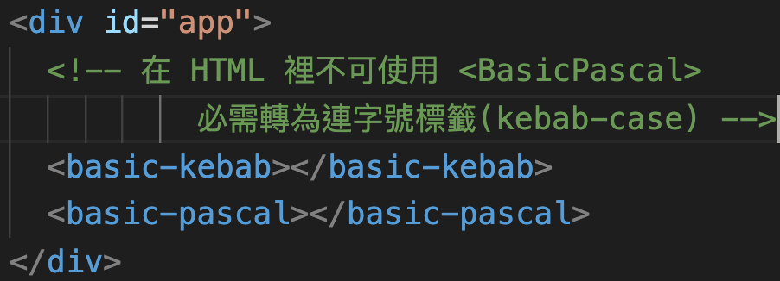
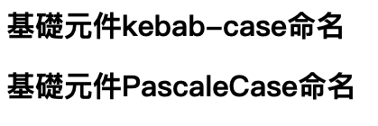
Vue.js 的 元件的宣告與註冊
元件與標籤的命名規則

Slide 18
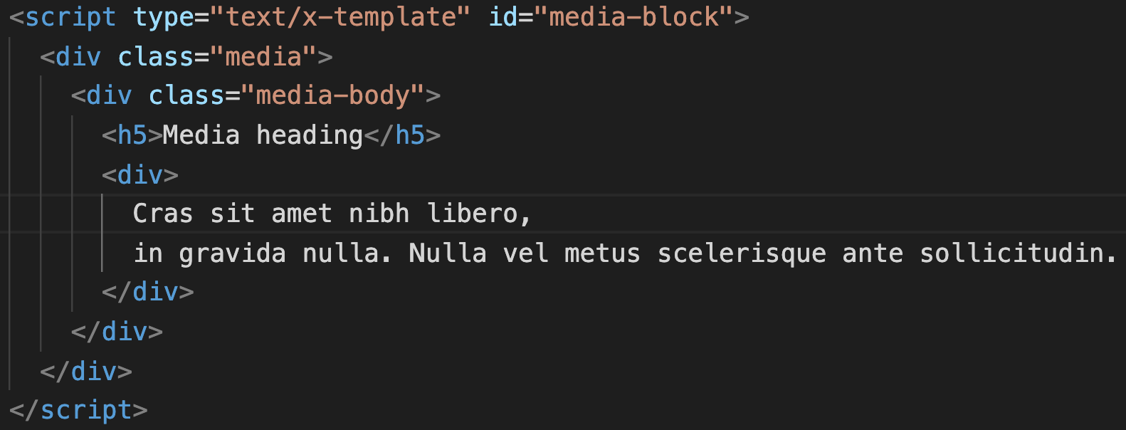
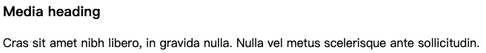
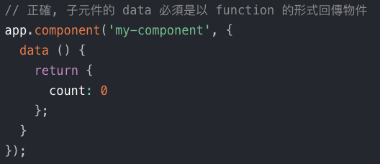
Vue.js 的 透過 x-template 封裝模板
Vue.component("media-block", {
template: "#media-block",
});
子元件的 data 必須是函數
Notes:
這是由於 JavaScript 的物件型別是以「傳址」(Pass by reference) 的⽅式來進⾏資料傳遞， 若是沒 有透過 function 來回傳另⼀個新物件，則這些⼦元件的 data 就會共⽤同⼀個狀態

Slide 19
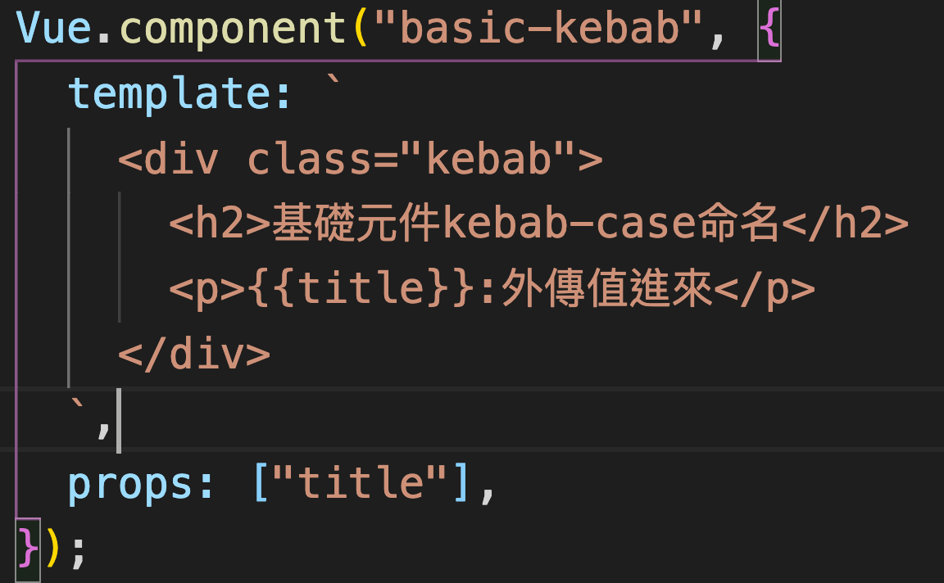
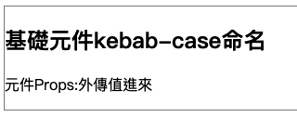
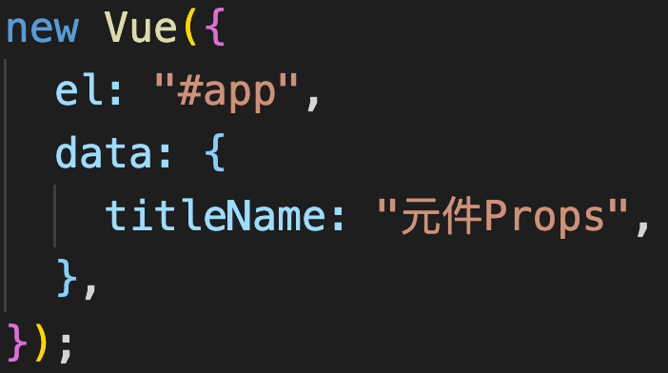
Vue.js 的元件之間的溝通傳遞
Props
不能直接取⽤，那麼上下層元件之間，若需要從外部引進資料時，就需要透過 props 屬性來引⽤ 外部的狀態。
<basic-kebab :title="titleName"></basic-kebab>
渲染結果：

Slide 20
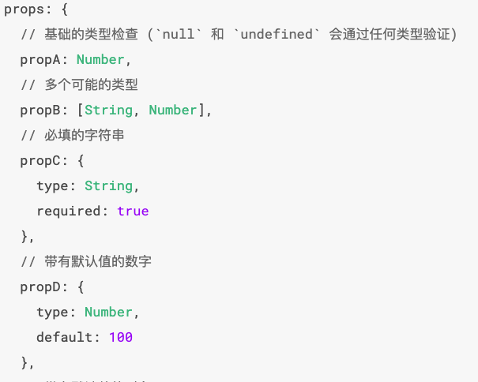
Vue.js 的元件之間的溝通傳遞
Props驗證

Slide 21
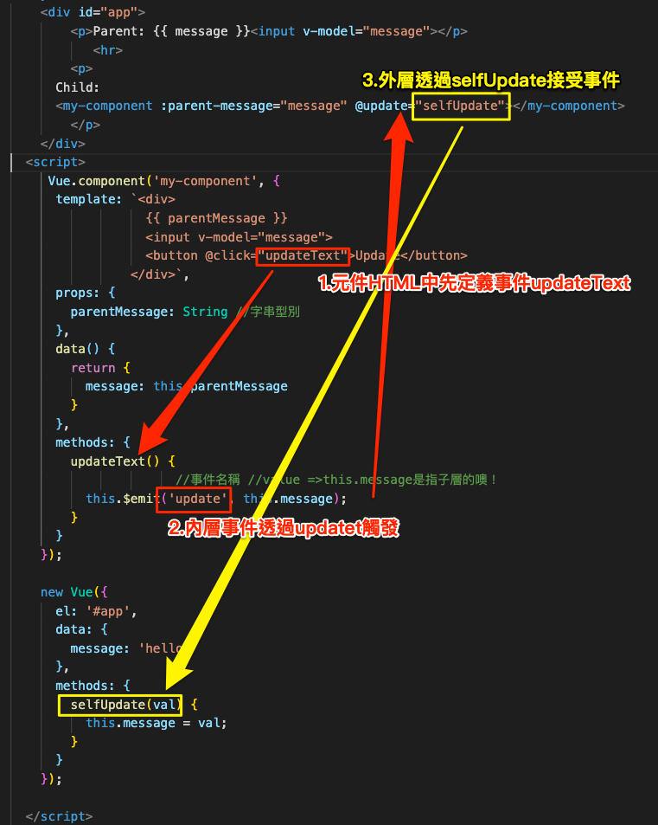
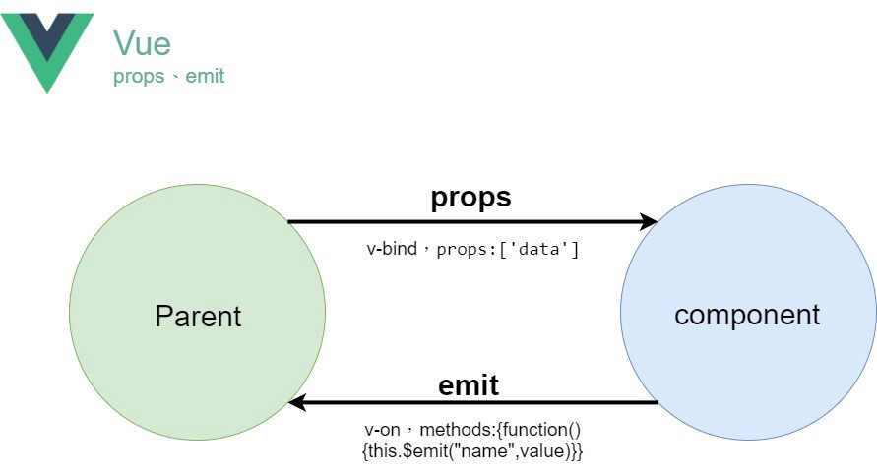
Vue.js 的元件之間的溝通傳遞
Notes:
如果updateText()不放參數至裡面

Slide 22

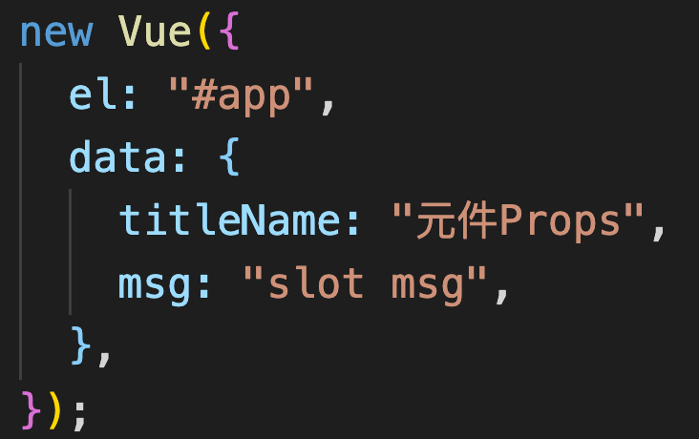
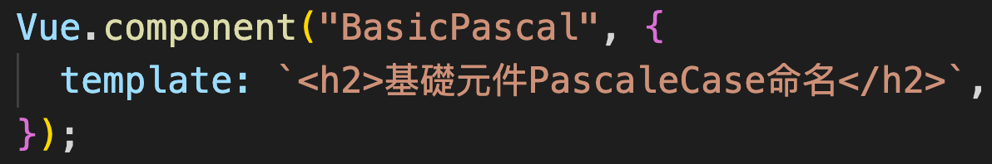
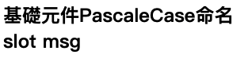
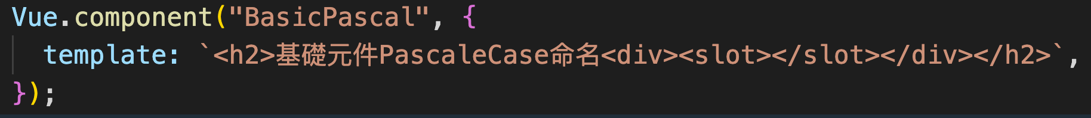
Vue.js 的元件之間的slot插槽
<basic-pascal>{{ msg }}</basic-pascal>

Slide 23
Vue 單一元件檔與 Vue CLI、
Vue Router
3

Slide 24
Vue 單一元件檔與 Vue CLI、Vue Router
3
Vue CLI 是什麼:全名是 Vue.js Command-Line Interface，⽤來提供開發者快速建置 Vue.js 專案並整合相關⼯具鍊的⼀套指令列 (command-line) ⼯具。它的 特⾊是提供開發者在短短的幾分鐘時間內，即可快速建置⼀個立即可⽤的 Vue.js (含 2.x/3.x) ⽰範專案
Vue Router是什麼:透過網址的結構，瀏覽器透過不同的網址，向後端的網頁伺服器發送請求 (Request)，回應對應的內容給瀏覽器來渲染，這樣的機制我們就稱為網站路由 (Routing) ，
管理網站路由的程式通常會被稱作 Router。

Slide 25
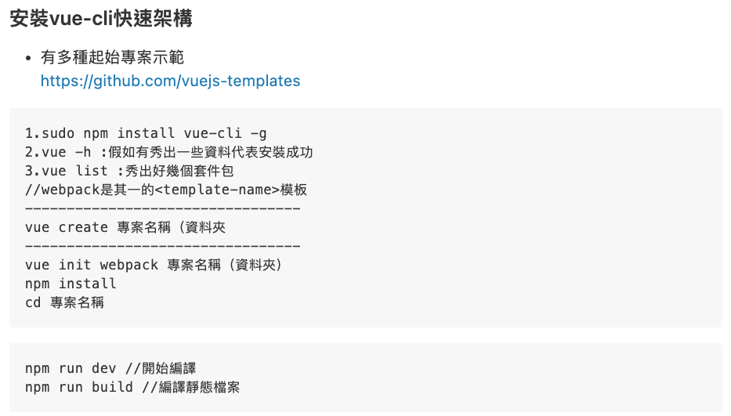
Vue cli
Notes:
vue -h:vue help

Slide 26
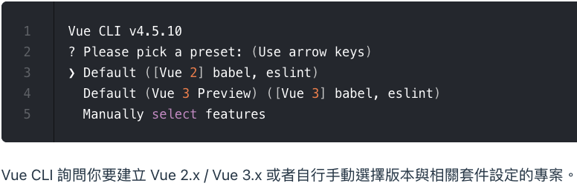
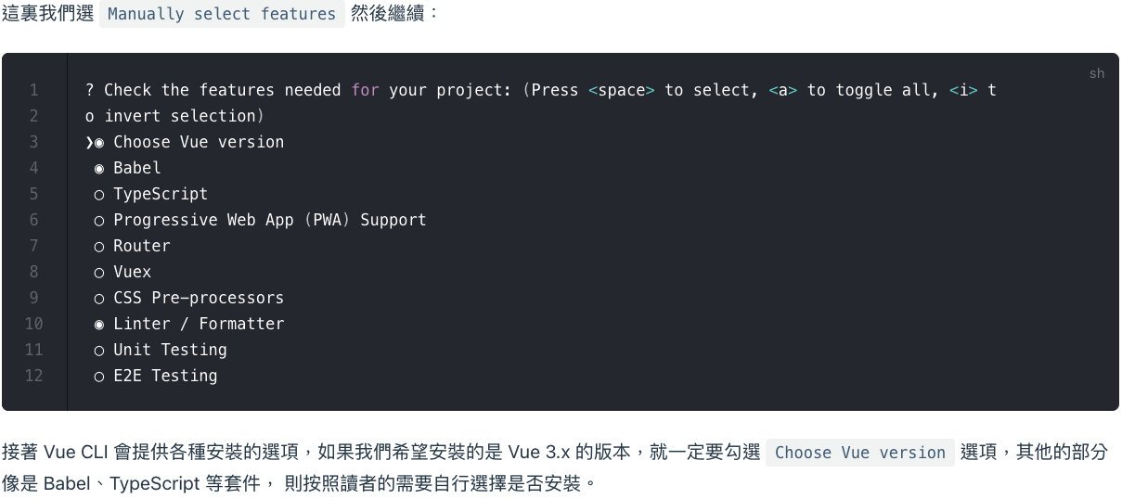
Vue cli
快速架構
Notes:
需要注意的是，若這時選擇 Default Vue 2.x/3.x 的版本時，相關套件只會包含 babel, eslint，專案內 並不會有 sass-loader、Vuex、Vur-router 等其他套件。

Slide 27
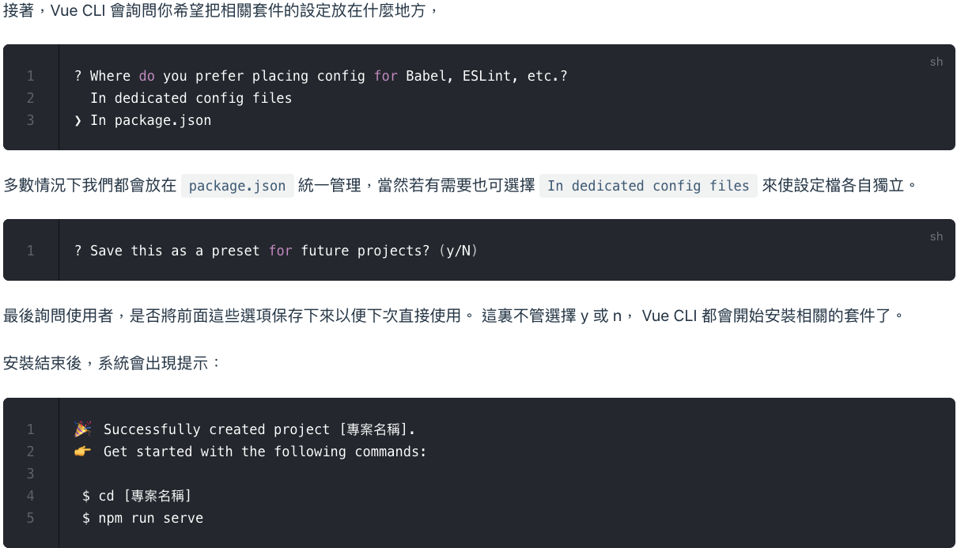
Vue cli
快速架構
Notes:
Vue CLI 提供除了一開始建立專案可以選擇安裝的套件外，在啟動專案後還可以透過 vue add
Vue CLI ⽬前⽀援的套件列表可參考： https://cli.vuejs.org/core-plugins/網站

Slide 28
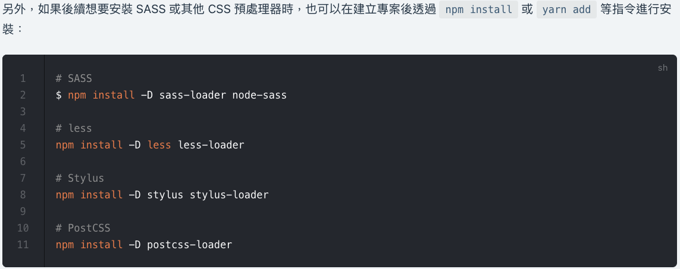
Vue cli
快速架構
Notes:
Vue CLI 提供除了一開始建立專案可以選擇安裝的套件外，在啟動專案後還可以透過 vue add
Vue CLI ⽬前⽀援的套件列表可參考： https://cli.vuejs.org/core-plugins/網站

Slide 29
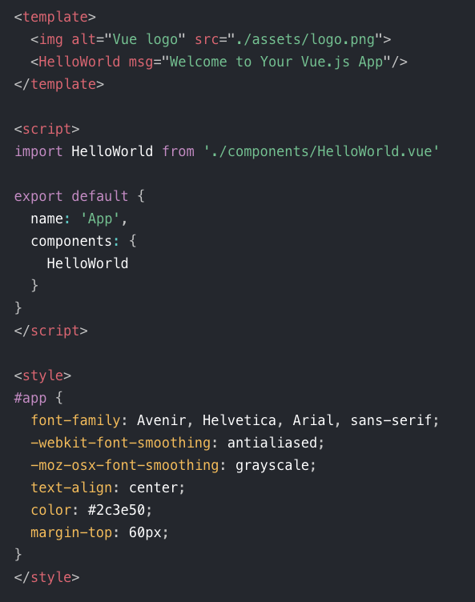
Vue cli
SFC 單一元件檔是什麼
Vue CLI 建立新專案之後， src 目錄下會自動新增一個 App.vue 檔案：
這個 App.vue 檔案由三個部分所組成，分別是
<template> : 元件的 HTML 模板
<script> : 主要 JavaScript / TypeScript 程式
<style> : CSS 樣式
Vue.js 透過這三個區塊來表⽰單⼀元件，因此這樣的檔案也被稱為單⼀元件檔 (Single Component File, 後述皆以 SFC 為代稱)。
Notes:
Vue CLI 提供除了一開始建立專案可以選擇安裝的套件外，在啟動專案後還可以透過 vue add
Vue CLI ⽬前⽀援的套件列表可參考： https://cli.vuejs.org/core-plugins/網站

Slide 30



Vue cli
SFC 單一元件檔是什麼
<style> : CSS 樣式
<style scoped>
span {
background-color:yellow;
}
</style>
Notes:
Vue CLI 提供除了一開始建立專案可以選擇安裝的套件外，在啟動專案後還可以透過 vue add
Vue CLI ⽬前⽀援的套件列表可參考： https://cli.vuejs.org/core-plugins/網站

Slide 31

Vue Router

Slide 32


Vue Router
Vue Router 安裝
專案建置時並未安裝過 Vue Router 也不用擔心， 只需要打開終端機並切換到專案目錄下
並未安裝 Vue CLI，也可透過 npm 或 yarn 來進行安裝：
採用 CDN 方式的讀者也可以直接在網頁引入 <script> 標籤：
Notes:
script src="https://unpkg.com/vue-router@4">

Slide 33




Vue Router
Vue Router 的第一步
接著我們需要在網頁加入 <router-view> 來當作 Route 的進入點
HTML
JavaScript
router(實體、操縱、控制路由)
route(讀取、記錄、分配資料)
Notes:
a tag 要自己分辨 hash/history 模式，router-link 會自動幫你加上 .router-link-exact-active

Slide 34





Vue Router
巢狀路由
HTML
JavaScript
畫面呈現
小心 children 裡面的 path 不要加上 / 開頭，
否則會被帶回根目錄。

Slide 35



Vue Router
Named Routes
有時候幫路由命名比較方便，我們可以多給一個 name 屬性，注意 name 名稱不要重複
HTML
畫面呈現
JavaScript

Slide 36



Vue Router
Named Views
當同一層頁面有多個router-view時，需要透過name去做區隔
HTML
JavaScript

Slide 37
Vue Router
Navigation Guards
Full Navigation Resolution Flow
Navigation triggered. 按下去切換時
Call beforeRouteLeave guards in deactivated components.
Call global beforeEach guards. 進每個路由前，有任何機會決定要不要進去，針對每一個路由設定不一樣的任物
Call beforeRouteUpdate guards in reused components. (page1?id=1 -> page1?id=2 page1元件沒有變，參數換，但是模組沒換，變化第二次時觸發beforeRouteUpdate)
Call beforeEnter in route configs. 元件第一次進去會觸發 beforeEnter
Resolve async route components.
Call beforeRouteEnter in activated components. (page1?id=1 -> page1?id=2 page1元件沒有變，參數換，但是模組沒換，變化第一次時觸發beforeRouteEnter)
Call global beforeResolve guards.
Navigation confirmed.
Call global afterEach hooks.
DOM updates triggered.

Slide 38
Vuex 與狀態管理
4

Slide 39


Vuex
Vuex 是什麼？
Vuex 是一個專為Vue.js 應用程序開發的 它採用集中式存儲管理應用的所有組件的狀態
異步操作
同步更新

Slide 40




Vuex
Vuex State？
Vuex 中的數據和 Vue 實例中的 data 遵循相同的規則
store/index.js
父層HTML
畫面呈現
父層script
關鍵字：
state:
this.$store.state.XXX
mutation:
this.$store.commit(“functionName”)

Slide 41
Vuex
Vuex State？-mapState 輔助函數
當一個組件需要獲取多個狀態的时候，將這些狀態都聲明為計算屬性會有些重複和冗餘。為了解決這問題，我們可以使用 mapState 輔助函數帮助我们生成計算屬性
store/index.js
父層HTML
畫面呈現
父層script
import { mapState } from "vuex";
記得import mapState輔助函數
...mapState(["count"]),
展開語法搭配mapState輔助函數取代
關鍵字：
...mapState(["state名"])

Slide 42




Vuex
Vuex Getters？
store 中的 state 中派生出一些狀態，例如對列表進行過濾跟計數
store/index.js
父層HTML
畫面呈現
父層script
關鍵字：
this.$store.getters.xxxABC
可使用第二參數

Slide 43
Vuex
Vuex Getters？-mapGetters輔助函數
mapGetters 辅助函数僅僅是將 store 中的 getter 映射到局部計算屬性
store/index.js
父層HTML
畫面呈現
父層script
import { mapGetters } from "vuex";
記得import mapState輔助函數
...mapGetters(["newName", "anotherName"])
展開語法搭配mapGetters輔助函數取代
關鍵字：
...mapGetters(["getters名"])

Slide 44
Vuex
Vuex Mutatations？
Mutatations 類似於methods，一個字符串的 事件類型 (type) 和 一个 回調函數 (handler)
store/index.js
父層HTML
畫面呈現
父層script
關鍵字：
mutation:
this.$store.commit(“functionName”)

Slide 45


Vuex
Vuex Mutatations？-提交載荷（Payload）
你可以向 store.commit 傳入額外的參數，即 mutation 的 載荷（payload）
store/index.js
父層HTML
畫面呈現
父層script
關鍵字：
mutation:
this.$store.commit(“functionName”,payload)
傳入值去動作

Slide 46

Vuex
Vuex Mutatations？-mapMutations 輔助函數
父層HTML
store/index.js
使用 mapMutations 的話，就要把 payload 直接帶入 template 中：
<button @click="increment({ amount: 10, name: 'Jess' })">+</button>
畫面呈現
父層script
關鍵字：
...mapMutation
...mapMutations(["increment"])
取代

Slide 47



Vuex
Vuex Actions？
儲存狀態的為 State，組件需要更動狀態時，需要透過 Actions 發出一個 Commit 去呼叫 Mutations，再由 Mutations 去更改 State
store/index.js
畫面呈現
父層HTML
父層script
關鍵字：
...mapActions
this.$store.dispatch(“XXX”)

Slide 48



Vuex
Vuex Modules？
store/index.js
namespaced:true高度封裝性
父層HTML
父層script
要明確的路徑

Slide 49
參考資源
https://router.vuejs.org/installation.html
https://vuex.vuejs.org/zh/guide/
https://book.vue.tw/menu.html

Slide 50
感謝聆聽～～

